Slide 1
РАЗРАБОТКА БИНАРНЫХ ЧАСОВ С ИНДИКАЦИЕЙ, ИМЕЮЩИХ СИНХРОНИЗАЦИЮ ВРЕМЕНИ ПО СЕТИ
Автор: Чернявский Андрей
Куратор: Чмыхов Михаил Александрович

Slide 2
Цели и задачи проекта
Цель проекта
Создать часы на платформе Arduino с бинарной индикацией.
Задачи проекта
Для достижения цели проекта ставим следующие задачи:
Подготовить сравнительную характеристику плат Arduino Uno и Arduino Nano и выяснить, какая из них лучше подходит для использования в проекте;
Определить остальные компоненты, с использованием которых можно реализовать часы с синхронизацией;
Составить принципиальную схему и собрать часы;
Разработать программный код для работы модуля Arduino
Сделать возможным установку времени на часах и выбрать способ реализации – с помощью кнопок или через COM-порт

Slide 3
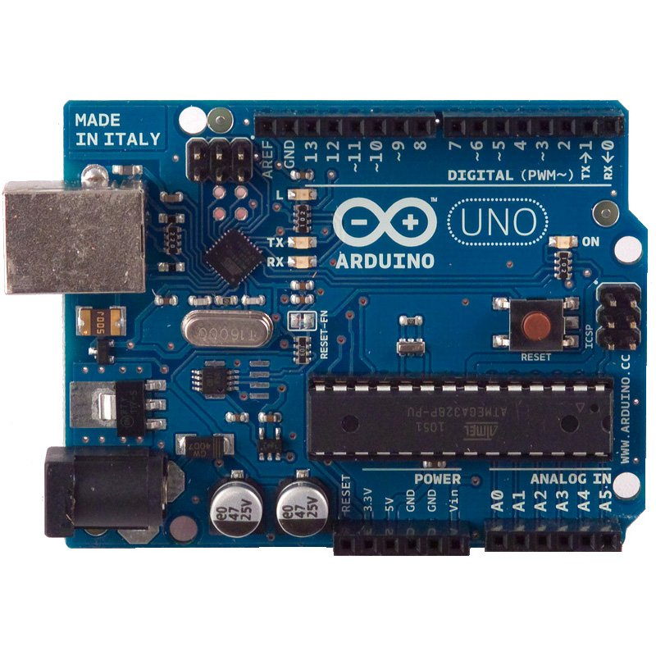
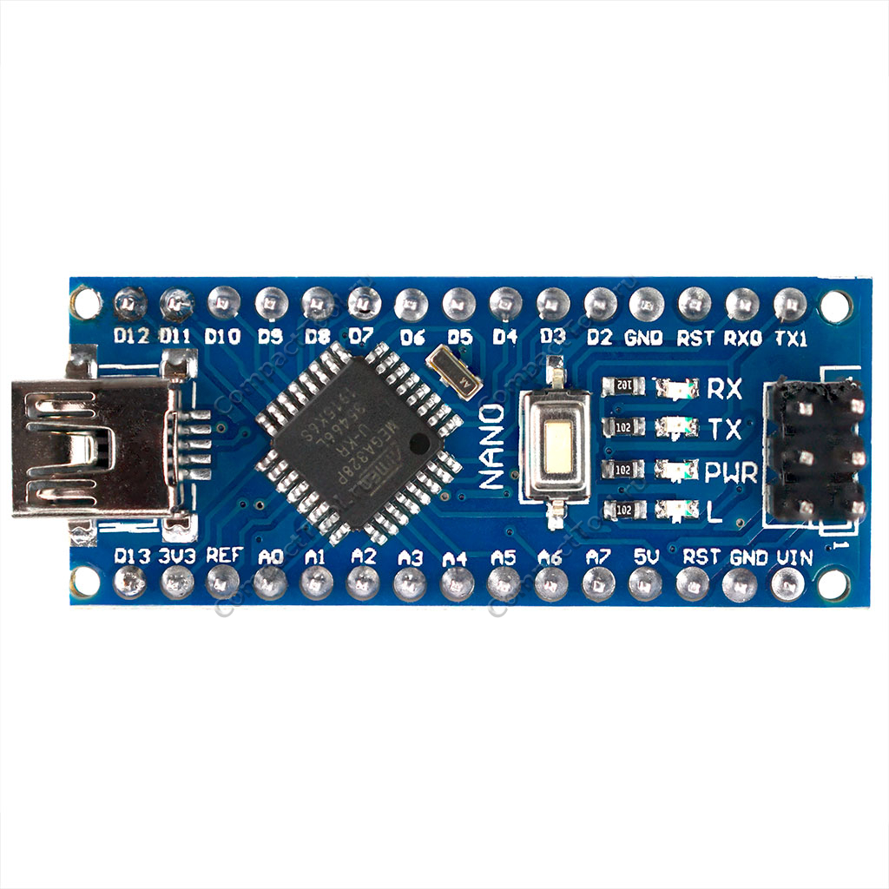
Сравнительная характеристика плат
Arduino Uno и Arduino Nano имеют 20 выводов общего назначения (14 цифровых + 6 аналоговых) – у обеих плат достаточно выводов для использования в нашем проекте, так как всего планируется использовать 14 выводов – 10 для светодиодов, 2 для кнопок и 2 для часов RTC.
Также обе платы имеют выводы для I2C (А4 и А5), что критически важно для проекта, так как через I2C будет осуществляться передача данных с RTC на плату.
Arduino Uno и Arduino Nano имеют одинаковый рекомендуемый ток через каждый вывод – 20 миллиампер. Также для них одинаковый максимально допустимый ток через всю плату, равный 200 миллиампер. Эти параметры важно учесть, чтобы подобрать резисторы с соответствующим сопротивлением.
Главное различие для проекта состоит в размерах плат – Arduino Uno имеет габариты 69 мм на 53 мм, а Arduino Nano – 18 мм на 45 мм. В связи с этим, а также согласно указаниям научного руководителя для проекта была выбрана плата Arduino Nano.

Slide 4
Остальные компоненты для проекта
1) Источник сигнала о времени - часы реального времени (RTC), выдающие достаточно стабильный сигнал для работы часов;
2) Преобразованный в двоичную форму сигнал выдается на панель индикации, представляющую каждый разряд (часы и минуты) в двоичном виде. Панель индикации представляет собой сборку из двух рядов светодиодов – 4 желтых и 6 красных, соединенных через резисторы сопротивлением 510 Ом с платой.
3) Кнопка (2 шт) для установки времени
4) Набор соединительных проводов
5) Макетная плата

Slide 5
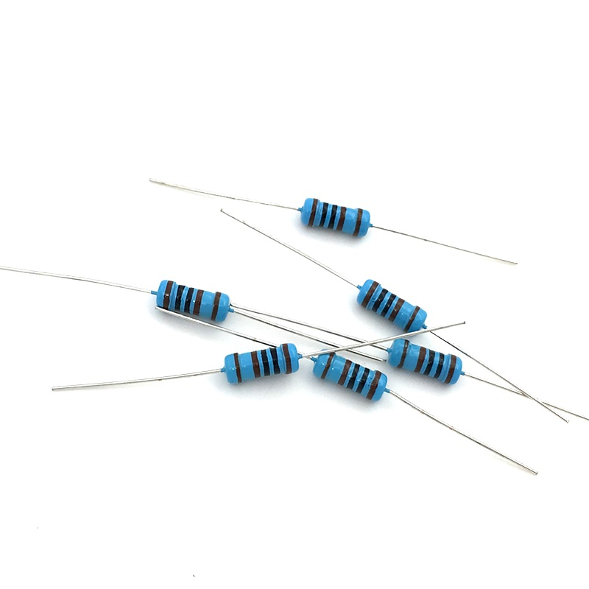
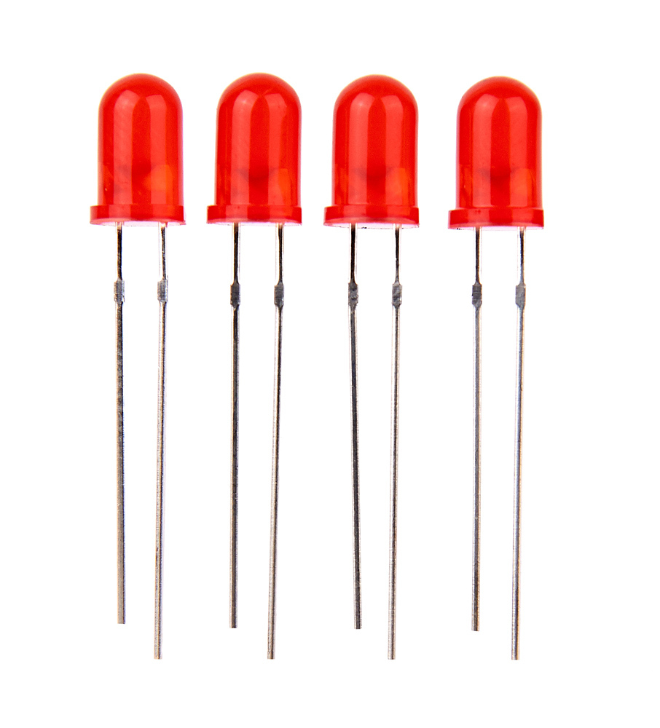
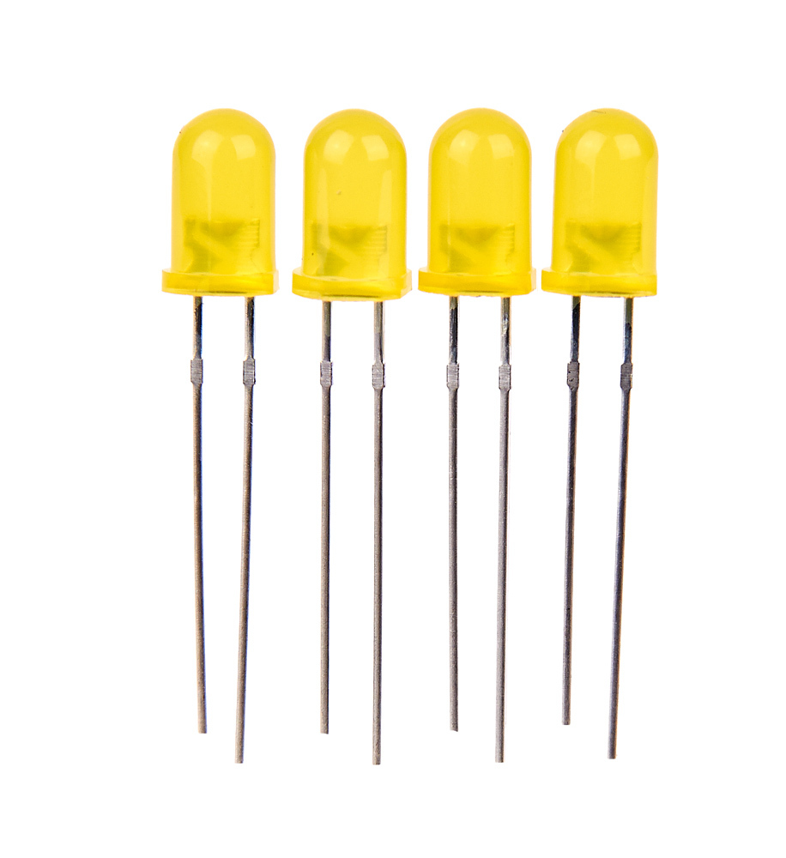
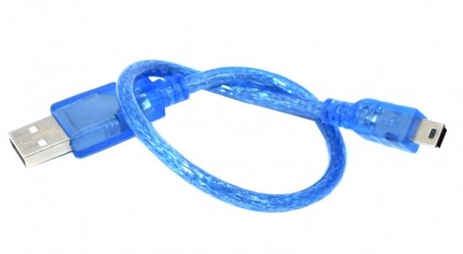
Фото остальных компонентов (1).
Слева изображены красные светодиоды, в центре – желтые, справа – кабель для питания Arduino Nano (miniUSB) и резисторы на 510 Ом, которые будут использованы в проекте.

Slide 6
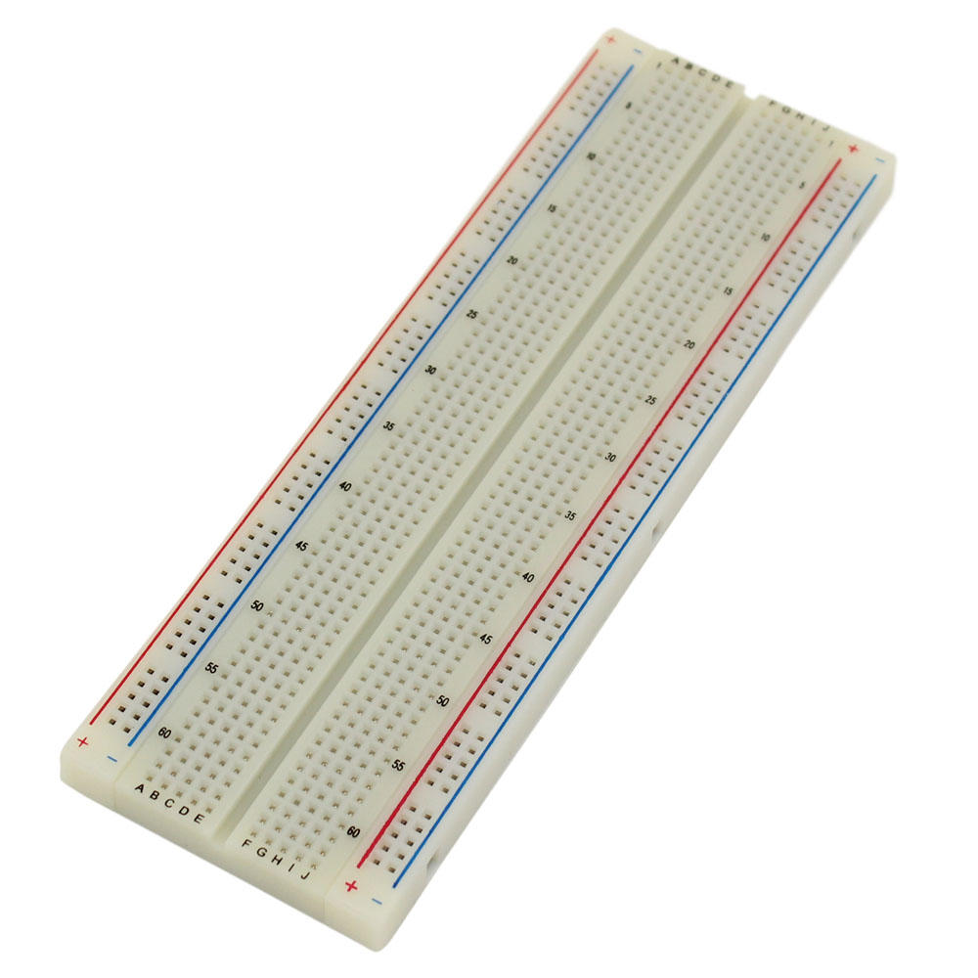
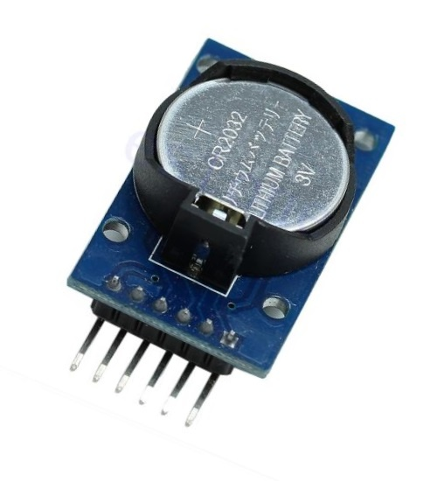
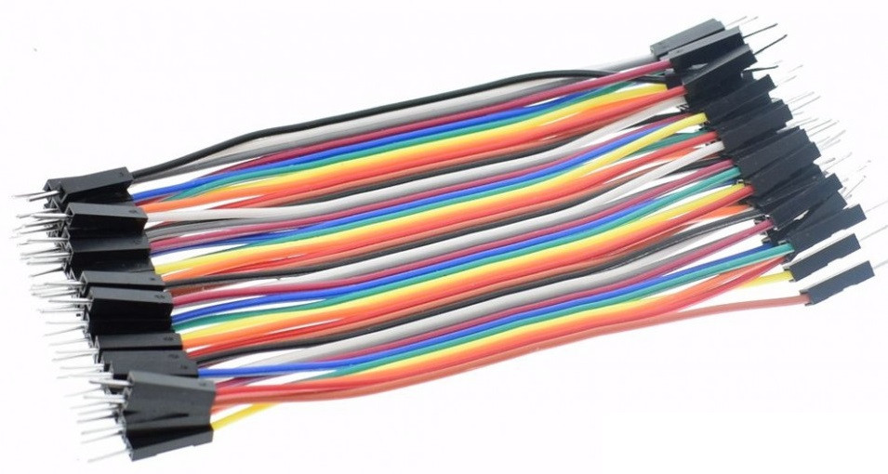
Фото остальных компонентов (2).
Слева изображена макетная плата, на которой будут размещаться компоненты для проекта, в центре – соединительные провода, справа – RTC.

Slide 7
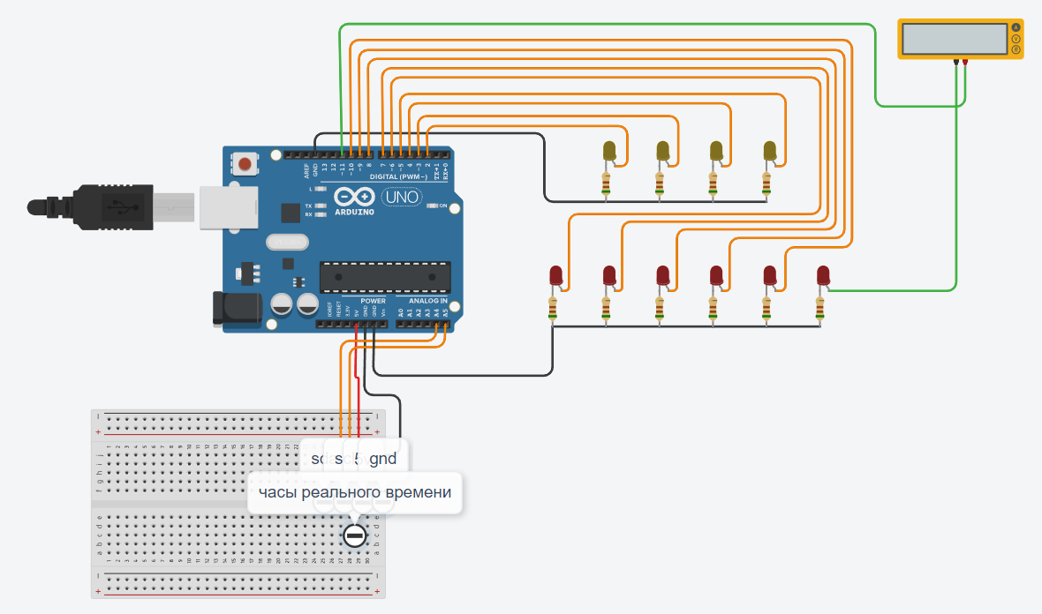
Схема проекта в Tinkercad.

Slide 8
Установка времени – выбор способа реализации
Для установки времени на часах есть несколько способов, наиболее известные из них – через модификацию программы (COM-порт) и с помощью кнопок.
Первый способ является надежным, но он имеет явный недостаток – для изменения времени необходимо подключить плату к компьютеру, а это не всегда бывает удобно. К тому же другие люди, кроме автора программного кода, или не имеющие специальных знаний, не смогут сразу понять, как именно установить время.
С другой стороны, у многих из нас есть наручные часы, установка времени на которых осуществляется с помощью двух кнопок. Менять время на таких часах просто и интуитивно понятно, нет необходимости разбираться в программном коде или редактировать его. К тому же, время можно изменить без доступа к компьютеру, прямо на часах.
Ввиду этих причин, а также в соответствии с указаниями научного руководителя, был выбран способ установки времени с помощью кнопок.

Slide 9
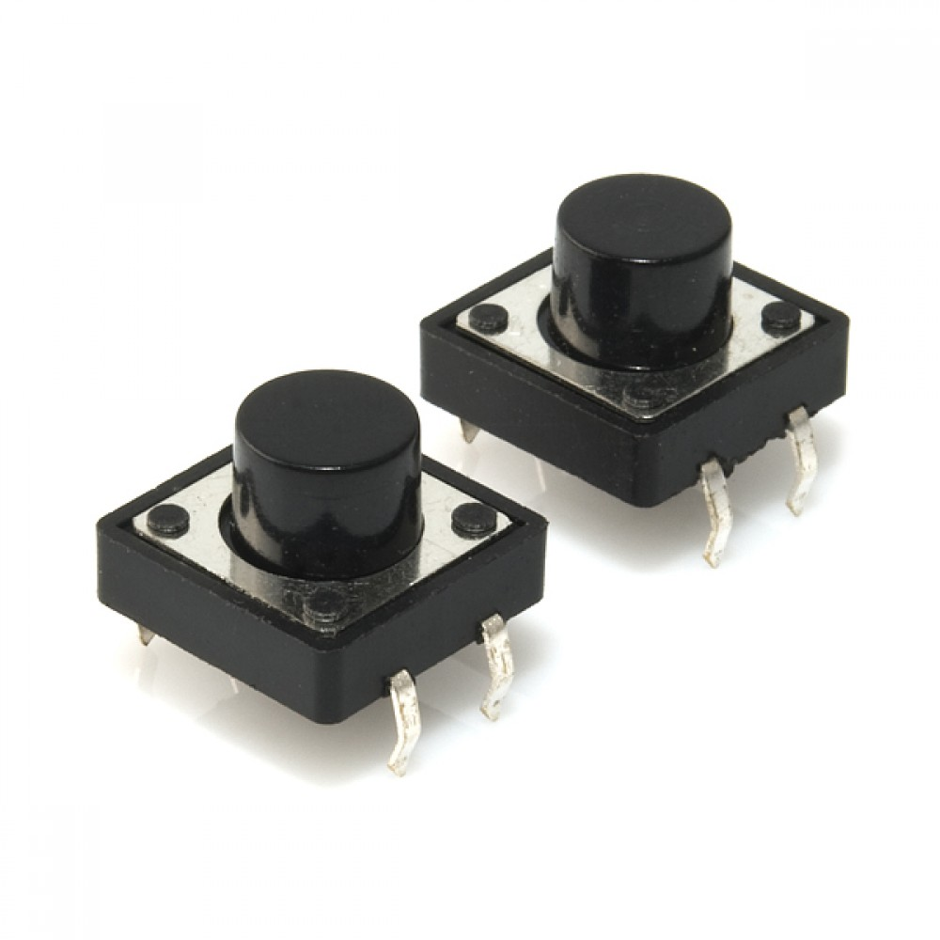
Установка времени с помощью кнопок
Инициализация
Существует несколько способов инициализации кнопок в библиотеке GyverButton. За кнопкой на протяжении всего выполнения программы необходимо закрепить один вывод платы. С другой стороны, в нашем проекте нет необходимости изменять тип кнопки и тип ее подключения. Ввиду этих факторов был выбран способ подключения с привязкой к пину и без указания типа.
Установка
Для установки времени на часах необходимо нажать и удерживать кнопку, в программном коде это обработано с помощью метода isStep(). Далее светодиоды начнут быстро мигать по очереди, и тогда можно будет сделать одиночное (обрабатывается с помощью метода isSingle() или isPress) либо длительное нажатие для того, чтобы начать установку времени. После этого можно одиночными нажатиями добиться нужного количества часов или минут, добавляя их по одному с каждым нажатием.
На картинке справа изображен внешний вид кнопок для Arduino.

Slide 10


Алгоритм действий в программном коде проекта
Подключение необходимых библиотек (в частности, iarduino_RTC.h для управления часами).
Инициализация выводов (пинов) платы десятью светодиодами.
Определение системного времени и парсинг полученных данных в массив с целочисленными элементами.
Инициализация RTC-модуля, установка времени из целочисленного массива в модуль.
Установка пинов по времени для светодиодов, отражающих количество часов и минут
Обработка установки времени (часов и минут)

Slide 11

Определение системного времени и парсинг данных в массив
Определяем массив (char) всех вариантов текстового представления текущего месяца (это необходимо сделать, так как в отличие от дня и года, месяц представляется не его номером, а словом из трех букв, например Jul – июль).
Получаем время компиляции скетча с помощью команды __TIME__ в формате SS:MM:HH, и записываем его в массив символов (char).
Получаем дату компиляции скетча с помощью команды __DATE__ MMM:DD:YYYY, и также записываем ее в массив символов (char).
Определяем массив из 6 элементов типа int, содержащий следующие значения: секунды, минуты, часы, день, месяц и год компиляции скетча
Заполняем массив

Slide 12

Установка пинов по времени для светодиодов, отражающих количество часов и минут
Алгоритм работы следующий:
Создается цикл, количество итераций которого равно количеству светодиодов, отображающих часы
В этом цикле на i-ый светодиод, который отображает количество часов, подаем HIGH, если в i-ом разряде в двоичной записи количества часов стоит единица, и LOW – если стоит ноль. Это осуществляется с помощью функции bitRead(), принимающей первым параметром количество часов, а вторым – номер разряда
Аналогичную операцию проводим для светодиодов, отображающих количество минут

Slide 13
Выводы
В результате проведенной работы:
созданы часы на платформе Arduino;
подготовлена сравнительная характеристика плат Arduino Uno и Arduino Nano. Выяснено, что лучше подходит для использования в проекте Arduino Nano;
определены остальные компоненты (светодиоды, резисторы, кнопки, макетная плата и RTC) для создания часов;
cоздана принципиальная схема с использованием ПО Tinkercad
отработана программная часть:
получение данных с часов реального времени RTC;
преобразование данных с модуля RTC в удобный для индикации формат;
управление работой светодиодов для бинарной индикации времени;
сделана возможной установка времени с помощью двух кнопок
Создан видеоролик, демонстрирующий работу часов с 6-59 до 7-00, на котором зафиксирована смена разрядов часов и минут
Создан видеоролик, на котором демонстрируется установка времени (часов и минут) с помощью кнопок с 9-39 до 6-19

